Slide 1
ФИЗИКА · 10-СЫНЫП · 58-САБАҚ
Электромагниттiк индукция құбылысы. Магнит ағыны. Ампер күшінің жұмысы. Ампер күшінің жұмысы. Магнит ағынына есептер шығару
Бөлім: Электромагниттiк индукция
Құндылық: Әділдік және жауапкершілік

Slide 2
Сабақтың мақсаты Сабақтың басы · 6 мин
Сабақ соңында біз:
1
магнит ағыны мен Ампер күшінің жұмысына есептер шығарады
2
ағынның өзгеру тәсілдерін (B, S, α өзгеруі) ажыратады
3
генератордағы ағынның периодты өзгерісін сипаттайды
4
индукциялық плита, металл детекторының жұмысын индукциямен түсіндіреді
Оқу мақсаты: 10.4.5.1 - Электромагниттік құралдардың( электромагниттік реле, генератор, трансформатор) жұмыс істеу принципін зерттеу; · 10.4.5.1 - Ампер күшінің жұмысы. Магнит ағынына есептер шығару
Электромагниттiк индукция құбылысы. Магнит ағыны. Ампер күшінің жұмысы. Ампер күшінің жұмысы. Магнит ағынына есептер шығару
2

Slide 3
Білімді өзектендіру Сабақтың басы · 6 мин
«Шынжыр»
Өткен тақырып: Электромагниттiк индукция құбылысы. Магнит ағыны. Ампер күшінің жұмысы. Ампер күшінің жұмысы. Магнит ағынына есептер шығару
Оқушылар «Электромагниттiк индукция құбылысы. Магнит ағыны. Ампер күшінің жұмысы. Ампер күшінің жұмысы. Магнит ағынына есептер шығару» тақырыбы бойынша бір-біріне тізбектей сұрақ қояды.
«Ғылым таппай мақтанба»
— Абай Құнанбайұлы
Электромагниттiк индукция құбылысы. Магнит ағыны. Ампер күшінің жұмысы. Ампер күшінің жұмысы. Магнит ағынына есептер шығару
3

Slide 4
Проблемалық жағдаят Сабақтың басы · 5 мин
Индукциялық плитада су қайнайды, ал қолымызды қойсақ, ыстық емес. Неліктен?
?
Болжамдарыңды айтыңдар! Бүгінгі сабақтың тақырыбы қандай болуы мүмкін?
Электромагниттiк индукция құбылысы. Магнит ағыны. Ампер күшінің жұмысы. Ампер күшінің жұмысы. Магнит ағынына есептер шығару
4

Slide 5
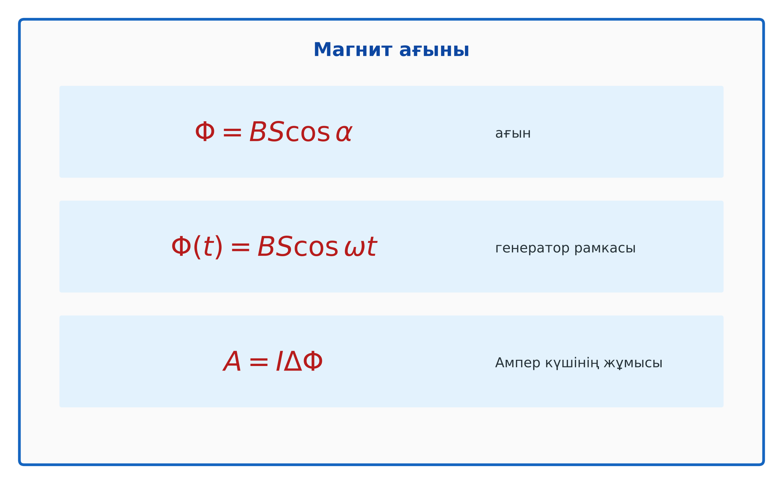
Жаңа білім Сабақтың ортасы · 12 мин
Негізгі ұғымдар
Ағынды өзгерту тәсілдері: B-ны, S-ты немесе α-ны өзгерту.
Генераторда: Φ = BS cos ωt – периодты өзгереді.
Құйынды токтар (Фуко токтары) – массивті өткізгіштерде пайда болады; индукциялық плита, тежегіштер.
Электромагниттiк индукция құбылысы. Магнит ағыны. Ампер күшінің жұмысы. Ампер күшінің жұмысы. Магнит ағынына есептер шығару
5

Slide 6

Суретпен жұмыс Сабақтың ортасы · 12 мин
Суретте не бейнеленген?
?
Қандай физикалық шамалар көрсетілген?
?
Олар қалай байланысқан?
?
Өз сөзіңмен түсіндір.
Электромагниттiк индукция құбылысы. Магнит ағыны. Ампер күшінің жұмысы. Ампер күшінің жұмысы. Магнит ағынына есептер шығару
6

Slide 7

Виртуалды зертхана Сабақтың ортасы · 12 мин
PhET симуляциясы
1
Симуляцияны QR-код арқылы ашыңдар
2
Параметрлерді өзгертіп, нәтижені бақылаңдар
3
Қандай шама қалай өзгереді? Қорытындыны дәптерге жазыңдар
phet.colorado.edu/en/simulations/faradays-law
Электромагниттiк индукция құбылысы. Магнит ағыны. Ампер күшінің жұмысы. Ампер күшінің жұмысы. Магнит ағынына есептер шығару
7

Slide 8
Бекіту: «Карусель» Сабақтың ортасы · 7 мин
Карусель
Топтар кезекпен әр үстелдегі тапсырманы орындап, келесіге ауысады, алдыңғы топтың шешімін тексереді.
ТАПСЫРМА
Үлгі: 0,1 Тл өрісте, S = 0,05 м² рамка 0°-тан 60°-қа бұрылды: ΔΦ = 0,005·(0,5 − 1) = −2,5 мВб.
Электромагниттiк индукция құбылысы. Магнит ағыны. Ампер күшінің жұмысы. Ампер күшінің жұмысы. Магнит ағынына есептер шығару
8

Slide 9
Сергіту сәті Сабақтың ортасы · 2 мин
Сергіп алайық
«Маятник». Оқушылар қолдарымен маятниктің тербелісін көрсетеді: баяу – жылдам – тоқтау.
Электромагниттiк индукция құбылысы. Магнит ағыны. Ампер күшінің жұмысы. Ампер күшінің жұмысы. Магнит ағынына есептер шығару
9

Slide 10
Деңгейлік тапсырмалар Сабақтың ортасы · 11 мин
Деңгейіңді таңда
A
B
C
A деңгейі
B деңгейі
C деңгейі
білу, түсіну
қолдану
талдау, жинақтау
А деңгейін орындасаң — В деңгейіне өт!
Электромагниттiк индукция құбылысы. Магнит ағыны. Ампер күшінің жұмысы. Ампер күшінің жұмысы. Магнит ағынына есептер шығару
10

Slide 11
А деңгейі: білу, түсіну Сабақтың ортасы · 11 мин
A
Магнит индукциясы 0,2-ден 0,6 Тл-ға өсті (S = 0,01 м², α = 0). Ағын өзгерісі?
Жауабы
ΔΦ = 4 мВб.
Электромагниттiк индукция құбылысы. Магнит ағыны. Ампер күшінің жұмысы. Ампер күшінің жұмысы. Магнит ағынына есептер шығару
11

Slide 12
В деңгейі: қолдану Сабақтың ортасы · 11 мин
B
Генератор рамкасы (S = 0,04 м², B = 0,5 Тл) 50 айн/с жасайды. Φ(t) теңдеуін жаз.
Жауабы
Φ = 0,02 cos(100πt) Вб.
Электромагниттiк индукция құбылысы. Магнит ағыны. Ампер күшінің жұмысы. Ампер күшінің жұмысы. Магнит ағынына есептер шығару
12

Slide 13
С деңгейі: талдау, жинақтау Сабақтың ортасы · 11 мин
C
Индукциялық плитада неге тек металл (ферромагнитті) ыдыс қызады? Құйынды токтар арқылы түсіндір.
Жауабы
Айнымалы өріс ыдыс түбінде құйынды токтар тудырады – Джоуль жылуы бөлінеді; шыны/қол өткізгіш емес (немесе нашар).
Электромагниттiк индукция құбылысы. Магнит ағыны. Ампер күшінің жұмысы. Ампер күшінің жұмысы. Магнит ағынына есептер шығару
13

Slide 14

Бекіту: LearningApps викторинасы Сабақтың соңы · 7 мин
Тез жауап бер
1
Ағынды өзгерту тәсілдері?
B, S, α
2
Құйынды токтар қайда?
массивті өткізгіште
3
α = 90° болса Φ?
0
LearningApps
Электромагниттiк индукция құбылысы. Магнит ағыны. Ампер күшінің жұмысы. Ампер күшінің жұмысы. Магнит ағынына есептер шығару
14

Slide 15
Рефлексия Сабақтың соңы · 7 мин
«Шығу парағы»
стикерге бір жаңа білімін және бір сұрағын жазып, есік алдындағы тақтаға жапсырады.
9–10 балл
Өте жақсы
7–8 балл
Жақсы
5–6 балл
Қанағаттанарлық
0–4 балл
Қолдау қажет
Электромагниттiк индукция құбылысы. Магнит ағыны. Ампер күшінің жұмысы. Ампер күшінің жұмысы. Магнит ағынына есептер шығару
15

Slide 16
Үй тапсырмасы Сабақтың соңы
Үйде орында
A
B
C
3 есеп.
Металл детекторының сызбасы.
Индукциялық тежегіштер (пойыз, аттракцион) туралы.
Электромагниттiк индукция құбылысы. Магнит ағыны. Ампер күшінің жұмысы. Ампер күшінің жұмысы. Магнит ағынына есептер шығару
16

Slide 17
Сабаққа белсенді қатысқандарыңа рахмет!
«Ғылым таппай мақтанба»
— Абай Құнанбайұлы

